Slide 1
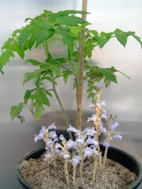
מיפוי ואבחון: איפיון הליך דיגום עלקת
יפית כהן, ויקטור אלחנתי, איתי רועי וחנן אייזנברג

Slide 2
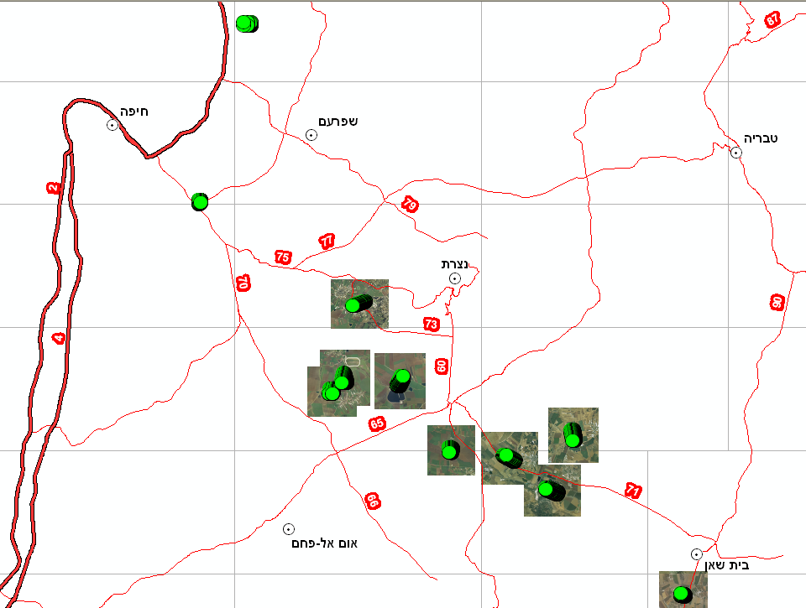
מפה כללית של החלקות שמופו עד כה

Slide 3
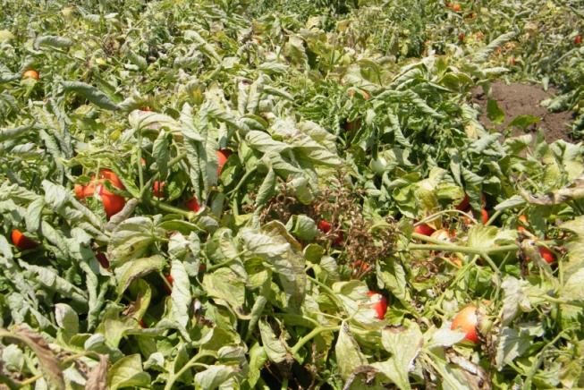
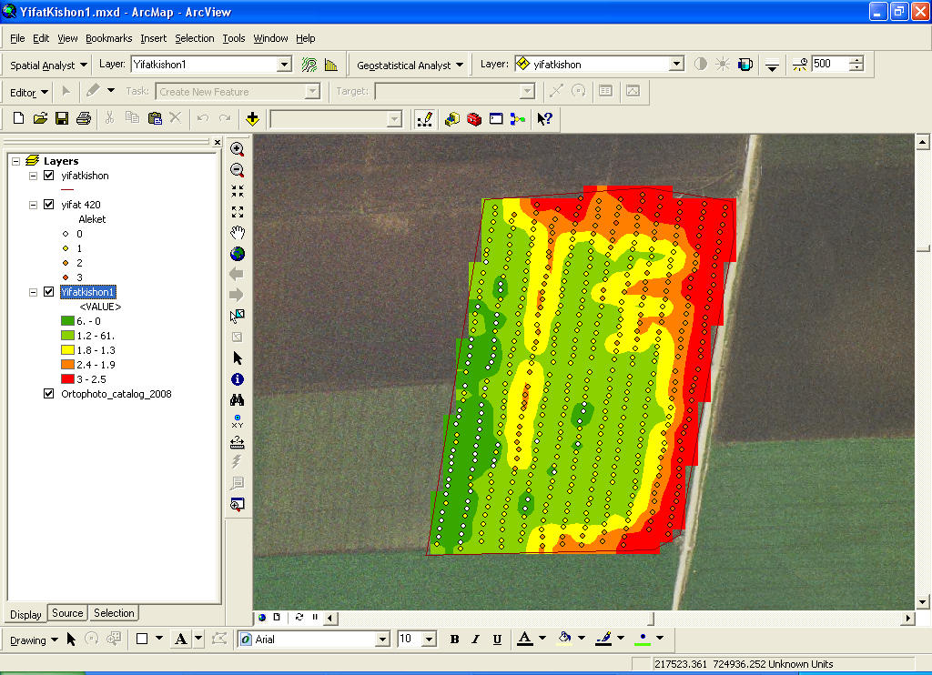
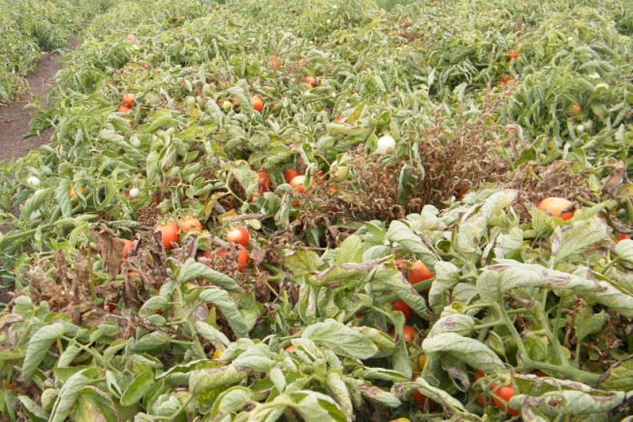
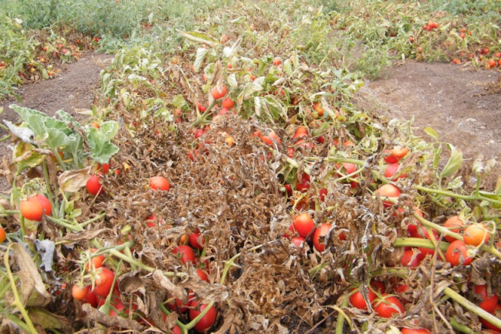
יפעת - קישון 1
עגבניות
09

Slide 4
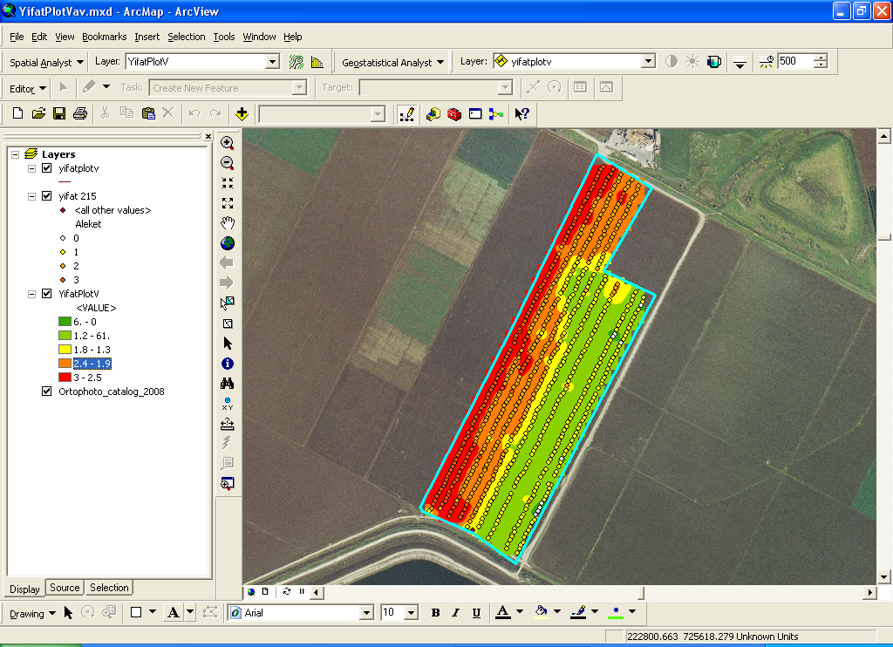
יפעת – חלקה ו'
עגבניות 09

Slide 5
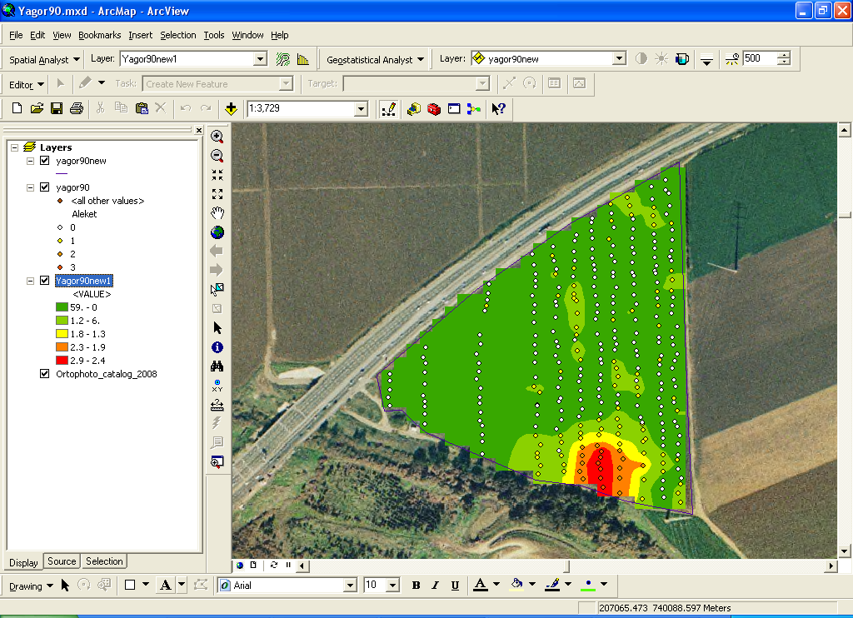
יגור – מזרח 90
גונדולה?

